Slide 1
约束求解
——打破对称

Slide 2
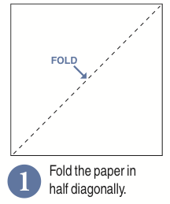
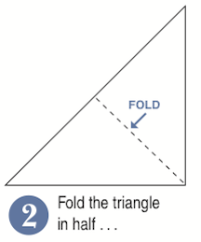
如何剪雪花（1）

Slide 3
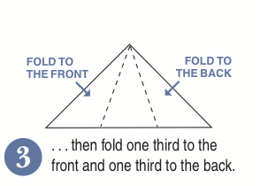
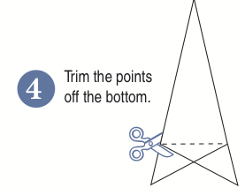
如何剪雪花（2）

Slide 4
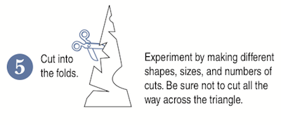

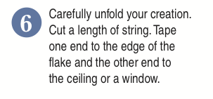
如何剪雪花（3）

Slide 5
对称性
给定CSP问题 P， (约束) 对称是对P的<变量-取值>对的一个置换，使得置换后 P（的约束）保持不变。
  P 的解也保持不变
对称 σ 将任一<变量-取值>对 (x_{i}, j) 映射到另一个<变量-取值>对 σ(x_{i}, j)
变量对称只作用于变量上，将 (x_{i}, j) 映射到 (x_{σ(i)} , j)
  如果变量为 x₁, x₂ …, x_{n}, 则 σ 是对 下标集合{1,2,…,n}的置换。

Slide 6
打破对称的方法
在问题的建模中避免对称
在搜索开始之前，添加打破对称约束
在搜索过程中打破对称 (动态)

Slide 7
在建模中避免对称
社交高尔夫：32个高尔夫球手每周分成8组（每组4人）比赛，要求任何两人被分在同一组中最多一次，如何排日程，使得比赛的周数尽可能多。
假设问题的规模是10周，直接建模将引入32!10!8!¹⁰ 4!⁸⁰个对称
采用“集合变量”建模。集合变量是那些值为集合的变量。例如，在高尔夫球手问题中，可以用8个集合变量，每个变量是一个四个元素的集合，对称可减少为32!10!个

Slide 8
n-皇后问题
将 n 个皇后放在n×n棋盘上，使得每行每列有且仅有一个皇后，并且每条对角线上只有一个皇后。
Q
Q
Q
x_{i}: 1..n;
第i行、第x_{i}列
Q
x_{i} ≠ x_{j}; |x_{i}-x_{j}| ≠ |i-j|. (0<i<j≤n)

Slide 9
搜索中打破对称 (SBDS)
可以通过描述一个对称变换对变量赋值的影响来消除对称
例如，对n-皇后问题，共有7种对称变换，我们可以通过刻画这7种对称变换而消除所有的对称性。
  第8种对称是恒等映射(identity)
令 r[i] 表示第i 行皇后所在的位置（列号）。
  x(r[i]=j) → r[n−i+1]=j
  y(r[i]=j) → r[i]=n−j+1
  d1(r[i]=j) → r[j]=i
  d2(r[i]=j) → r[n−j+1]=n−i+1
  r90(r[i]=j) → r[j] = n−i+1
  r180(r[i]=j) → r[n−i+1]=n−j+1
  r270(r[i]=j) → r[n−j+1]=i

Slide 10
搜索中打破对称(SBDS)
A = 当前所有赋值
var = val
var ≠ val
对任意一个尚未被消除的对称g，若 g(A)为真或者即将为真，则增加约束
+ g(var!= val)

Slide 11
SBDS 示例 – 8-皇后问题
x: r[8]=2
y: r[1]=7
d1: r[2]=1
d2: r[7]=8
r90: r[2]=8
r180: r[8]=7
r270: r[7]=1
x
x
x
x
r[1]=2
r[2]=4
r[2] ≠ 4
r90: if r[2]=8 then r[4] ≠ 7
r180: if r[8]=7 then r[7] ≠ 5
r270: if r[7]=1 then r[5] ≠ 2

Slide 12
SBDS
为了完全消除对称，SBDS对每一个对称都需要给出打破对称的函数
  对称群可能及其庞大
在少数特殊情况下，用较少的 SBDS函数就可以完全打破对称。
  例如，在n个变量可互换的前提下, 我们可以用针对变量两两交换的函数，就可完全消除对称，而不需要n! 个SBDS函数。
一般情况下，我们可以只消除一部分对称
  仍对搜索空间的剪枝非常有用

Slide 13
打破对称的约束
对CSP 问题，可通过添加约束，使得每一个等价类中只有一个（部分）解能满足此约束，从而消除冗余的（部分）解。
其本质，是建立了一个解更少的新的CSP问题
缺点:
  容易引入错误
  可能改变搜索顺序
优点:
  剪枝效果好
  简单

Slide 14
Lex-Leader约束
Crawford, Ginsberg, Luks & Roy (KR96)提出了一个在SAT问题中打破对称的方法， 也被用于打破变量对称
为变量指定顺序，如 x₁, x₂ …, x_{n}
  变量的取值也应当有序，我们假设值域为整数
对变量的完整赋值，定义一个字典序
添加约束，使得每一个对称等价类中只有最小（大）的元素满足此约束，该元素称为lex-leader

Slide 15
Lex-Leader约束 (II)
对每个变量对称 σ, 添加如下约束:
  对x₁, x₂ …, x_{n} 的赋值应该字典序小于等于对x_{σ(1)} , x_{σ(2)} ,…, x_{σ(n)} 的赋值, 即：
  x₁ ≤ x_{σ(1)} ;
  if x₁ = x_{σ(1)} then x₂ ≤ x_{σ(2)} ;
  if x₁ = x_{σ(1)} and x₂ = x_{σ(2)} then x₃ ≤ x_{σ(3)} ;…..
  if x_{i} = x_{σ(i)} for 1 ≤ i < n then x_{n} ≤ x_{σ(n)}
  x₁ x₂ … x_{n} ≤_{lex} x_{σ(1)} x_{σ(2)} … x_{σ(n)}

Slide 16
字典序约束举例
一个CSP问题含有变量： x₁, x₂ …, x₆
变量对称σ 是 {1,2,3,4,5,6}的置换 (1 3) (2 6 5)
设定变量序为 x₁, x₂ …, x₆
σ 的lex-leader约束为:
  x₁ x₂ … x₆ ≤_{lex} x_{σ(1)} x_{σ(2)} … x_{σ(6)}
  x₁ x₂ x₃ x₄ x₅ x₆ ≤_{lex} x₃ x₆ x₁ x₄ x₂ x₅
  x₁ x₂ x₅ ≤_{lex} x₃ x₆ x₂

Slide 17
一致性与完备性
如果我们对CSP 问题的每一个对称都加上lex-leader约束，则有如下结论:
  一致性: 在每个解的等价类中至少有一个解
  完备性：在每个解的等价类中至多有一个解
如果对称群过于庞大，我们可以只加部分lex-leader约束-部分地打破对称
  可能丢失完备性
  有时，一小组lex-leader约束也可完全打破对称。例如， 若变量 x₁ , x₂ , … , x_{n} 相互可交换, 添加 x₁ ≤ x₂ ≤ … ≤ x_{n}

Slide 18
变量相互可交换
例：
  V={v0,v1,v2}, D={0,1,2}
  C={v0≠v1,v1≠v2, v0≠v2}
  打破对称约束：C’={v0<v1,v1<v2}
< <
<
● ● ●
● ● ●
● ● ●

Slide 19
矩阵模型
0 | 0 | 0 | 0 | 0
0 | 0 | 0 | 1 | 1
0 | 0 | 1 | 0 | 1
0 | 1 | 0 | 0 | 1
0 | 1 | 1 | 1 | 0
1 | 0 | 0 | 0 | 1
1 | 0 | 1 | 1 | 0
1 | 1 | 0 | 1 | 0
1 | 1 | 1 | 0 | 0
1 | 1 | 1 | 1 | 1
很多CSP问题的变量可被建模为一个矩阵
覆盖数组（covering array）
  CA(N, d₁ d₂ … d_{k} ,t) , N*k的矩阵，第j列可取d_{j} 个元素，对于任意t列，所有的元素组合都出现
  例， CA(10, 2⁵ ,3)
  最小化行数N
对称：行列可交换

Slide 20
行列对称
对于一个 m × n 的矩阵， 若其行列可交换，则共有m! n! 种行列对称
对所有行列对称都引入 ≤_{lex} 约束是不可行的
实际做法: 仅对部分对称引入 ≤_{lex} 约束
需要权衡利弊：
  打破更多的对称 → 剪枝搜索空间
  添加更多约束→ 增加约束传播的开销

Slide 21
双字典序
x₁₁ | … | X_{1j} | x_{1,j+1} | … | x_{1n}
… | … | … | … | … | …
x_{i1} | … | X_{ij} | x_{i,j+1} | … | x_{in}
x_{i+1,1} | … | x_{i+1,j} | x_{i+1,j+1} | … | x_{i+1,n}
… | … | … | … | … | …
x_{m1} | … | x_{mj} | x_{m,j+1} | … | x_{mn}
针对相邻行/列交换引起的对称
将变量按行排列顺序

Slide 22
双字典序
x₁₁ | … | x_{1j} | x_{1,j+1} | … | x_{1n}
… | … | … | … | … | …
x_{i1} | … | x_{ij} | x_{i,j+1} | … | x_{in}
x_{i+1,1} | … | x_{i+1,j} | x_{i+1,j+1} | … | x_{i+1,n}
… | … | … | … | … | …
x_{n1} | … | x_{nj} | x_{n,j+1} | … | x_{nn}
交换第i 行和第i+1行:
x_{i1}…x_{ij} x_{i,j+1} …x_{in} ≤_{lex} x_{i+1,1}…x_{i+1,j} x_{i+1,j+1}…x_{i+1,n}
第i行 ≤_{lex} 第i+1行

Slide 23
双字典序
x₁₁ | … | x_{1j} | x_{1,j+1} | … | x_{1n}
… | … | … | … | … | …
x_{i1} | … | x_{ij} | x_{i,j+1} | … | x_{in}
x_{i+1,1} | … | x_{i+1,j} | x_{i+1,j+1} | … | x_{i+1,n}
… | … | … | … | … | …
x_{n1} | … | x_{mj} | x_{m,j+1} | … | x_{nn}
交换第j列和第 j+1列:
x_{1j}…x_{ij} x_{i+1,j}… x_{mj} ≤_{lex} x_{1,j+1} … x_{i,j+1} x_{i+1,j+1}… x_{m,j+1}
第j列 ≤_{lex} 第 j+1列

Slide 24
双字典序
行、列都按字典序升序排列，或都按字典序降序排列
字典序具有传递性, 因此非相邻的行/列之间的打破对称约束是冗余的
双字典序(lex²) 约束被广泛应用于具有行/列对称的矩阵模型中
双字典序(lex²) 约束消除了单独的行对称和列对称，但无法消除行和列同时交换引起的对称

Slide 25
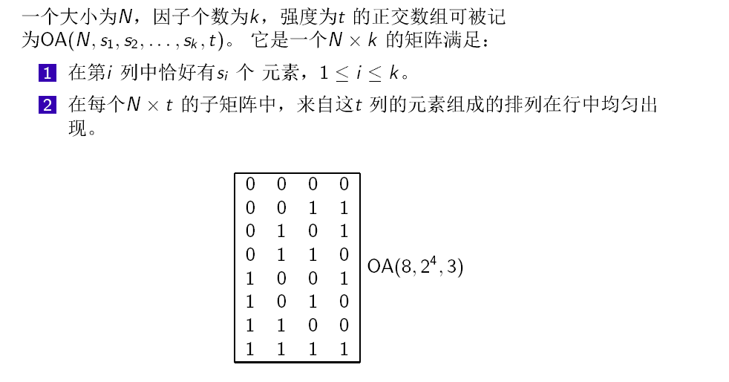
正交数组（Orthogonal Array）

Slide 26
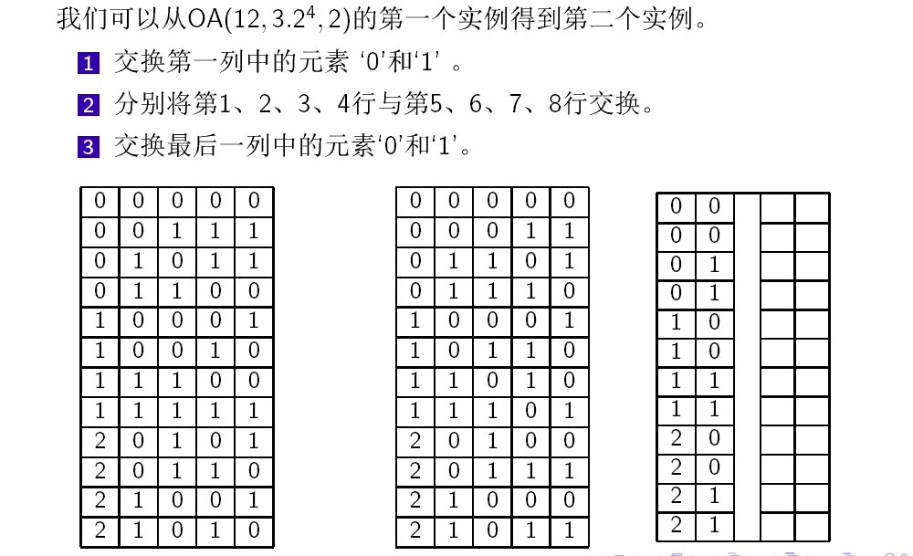
OA的对称

Slide 27
破除矩阵中更多的对称
考虑包含一次行交换和一次列交换的对称
swapNext: 交换两个相邻行和两个相邻列的对称
  对于m × n的矩阵，有 mn − 1 个约束
  每条约束涉及m+n − 2个变量
swapAny: 交换任意两行和任意两列的对称
  O(m²n²) 个约束

